Slide 1
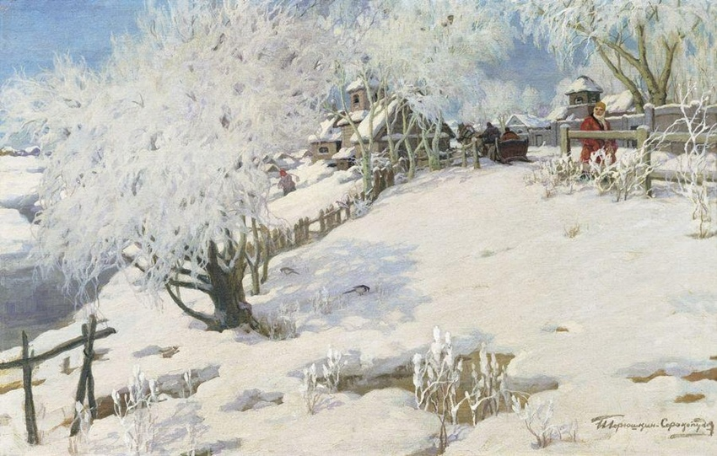
Горюшкин- Сорокопудов И. С. «Солнце - на лето, зима - на мороз» 1910

Slide 2
Красота природы в творчестве художников и композиторов
Тема:
И вот сама идет
волшебница
зима

Slide 3
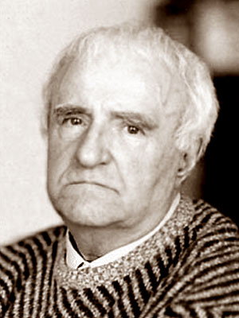
Свиридов Георгий Васильевич 3 декабря 1915- 6 января 1998 Вальс «Метель»

Slide 4
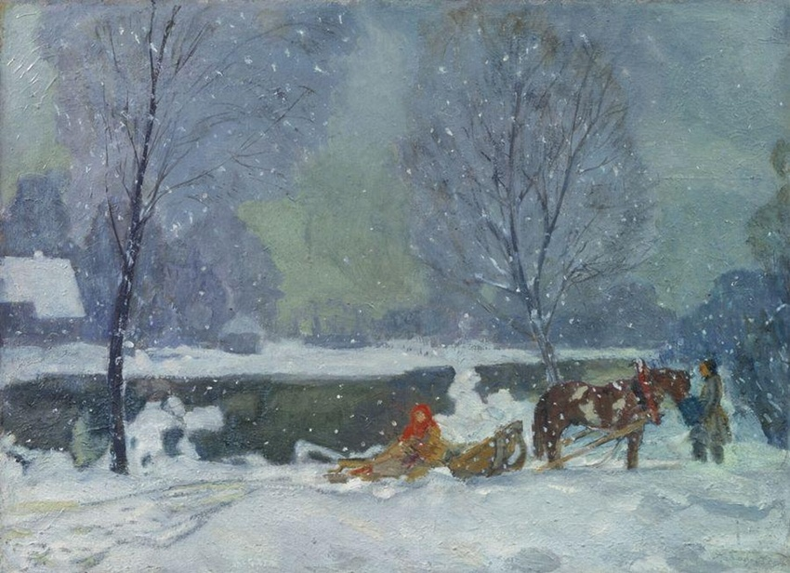
«Зима. Снег идет»
Бобровский Г.М

Slide 5
Ясный морозный день
Роман Романов

Slide 6
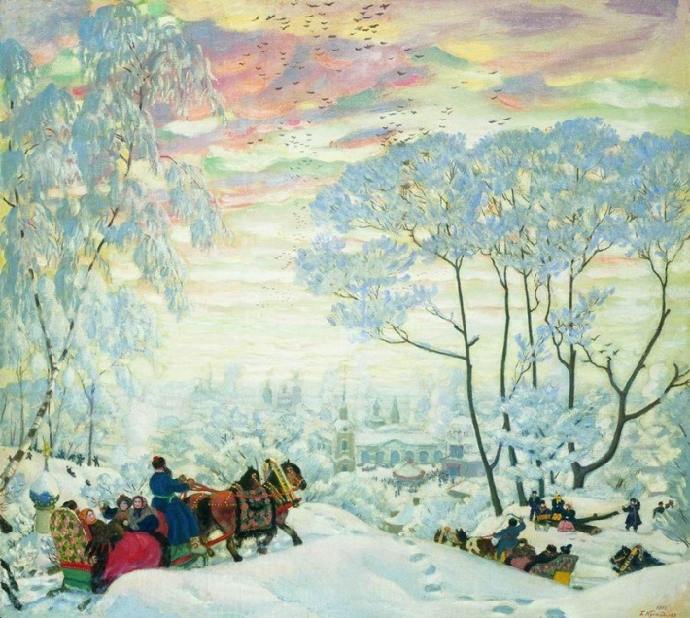
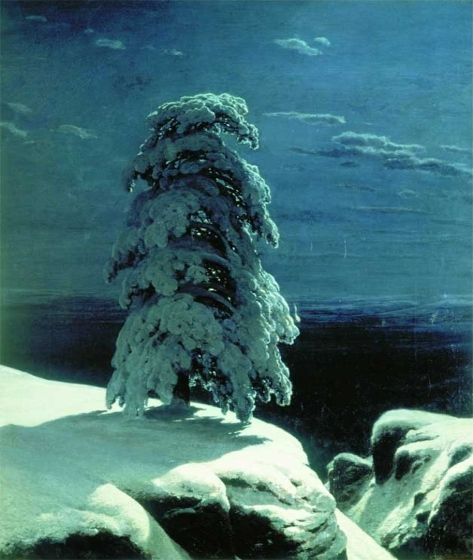
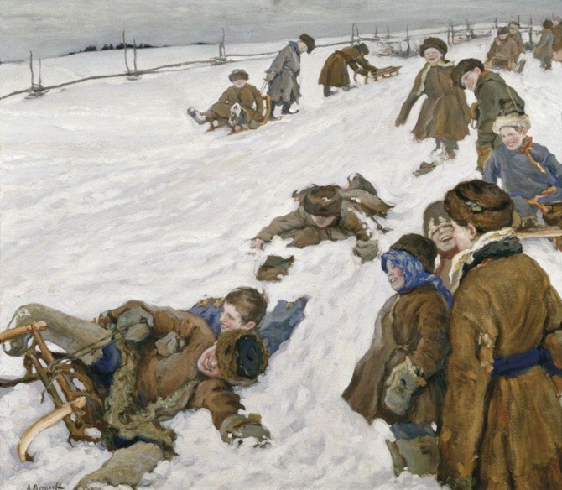
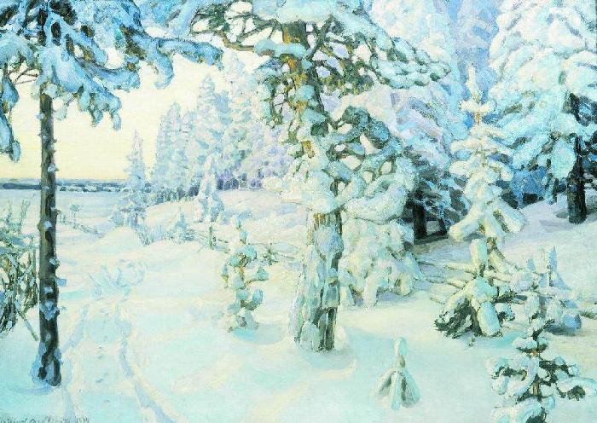
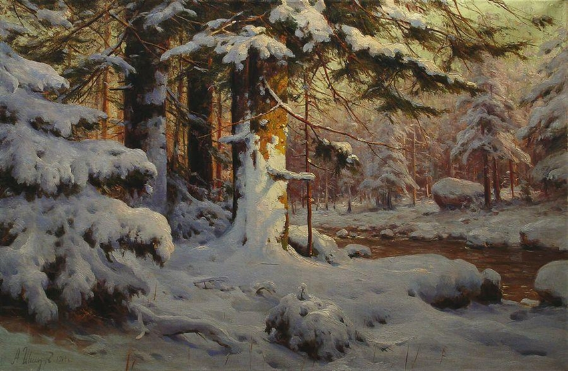
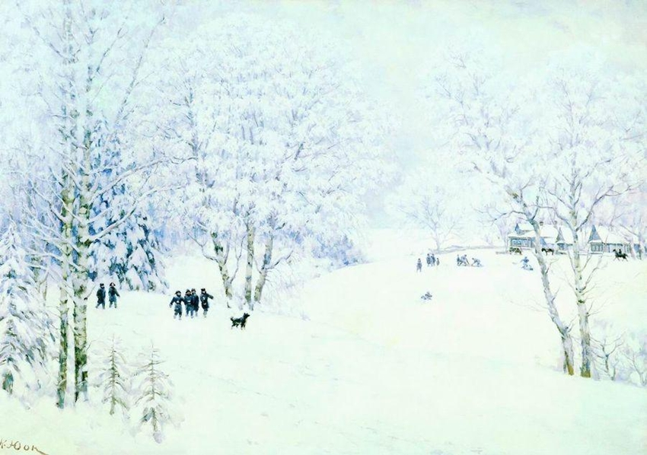
1

Slide 7
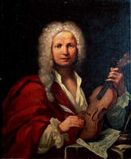
Антонио Вивальди 4 марта 1678 года - 28 июля 1741 года «Зима»

Slide 8
1

Slide 9
Итоги домашнего задания
награждение

Slide 10
Всем огромное спасибо.
До свидания!

